Slide 1
Отчет о проведении областной недели по профилактике правонарушений «Высокая ответственность»
(приуроченной к дню солидарности в борьбе с терроризмом)
ГОКУ «Школа-интернат № 8»

Slide 2
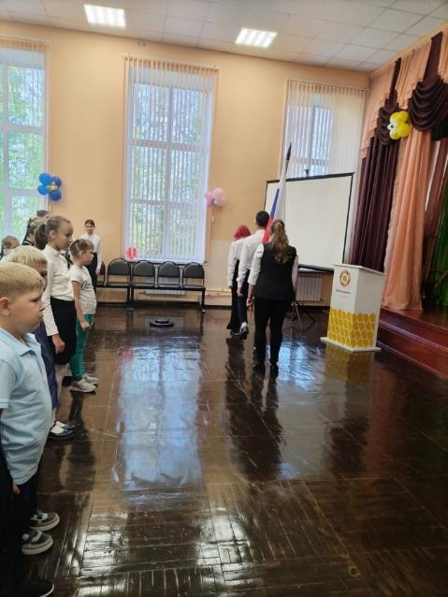
Открытие недели «Высокая ответственность»

Slide 3
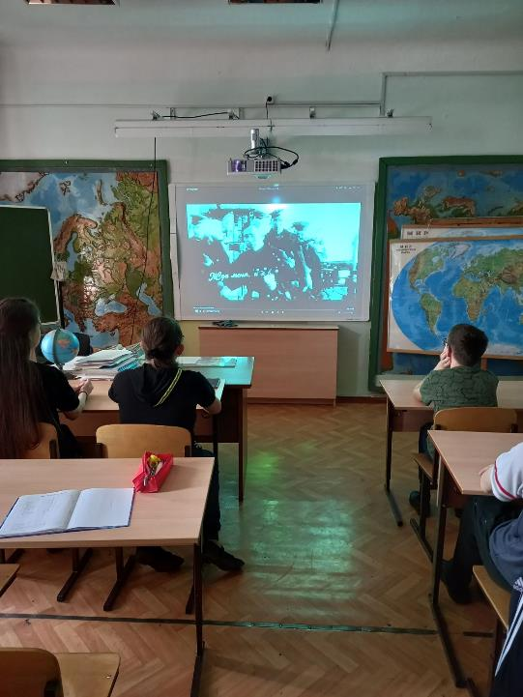
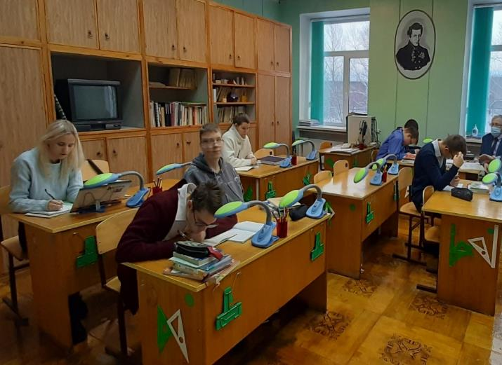
Единый урок «В памяти храним»

Slide 4
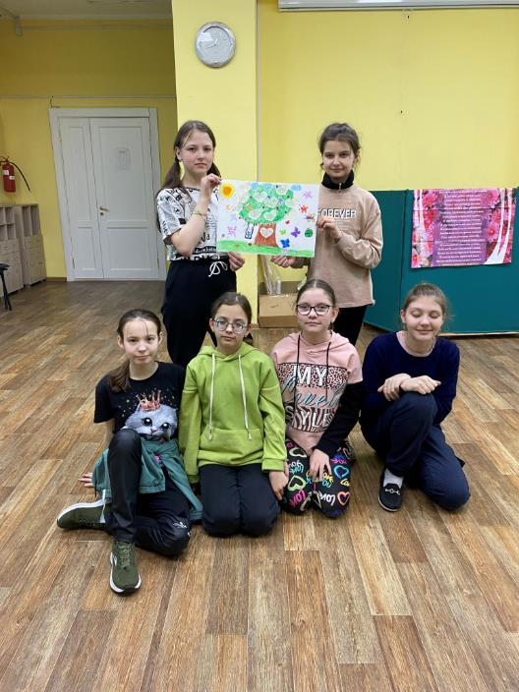
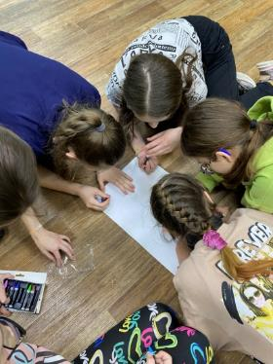
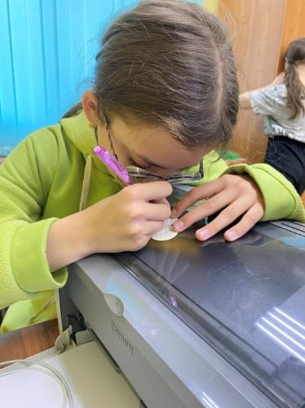
«Пусть всегда будет солнце» Конкурс рисунков

Slide 5
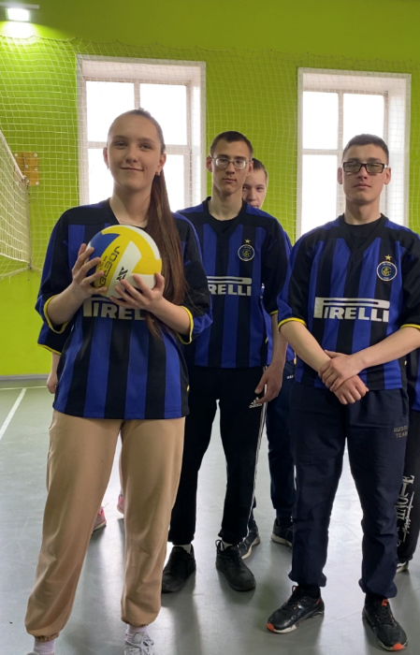
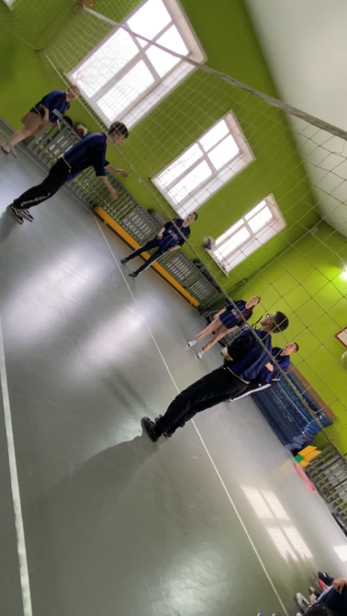
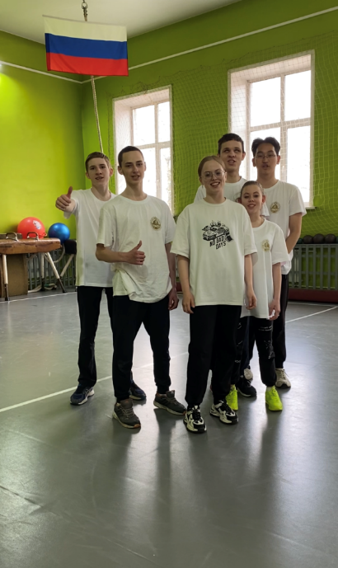
«О, спорт – ты МИР!» Дружеская встреча по пионерболу

Slide 6
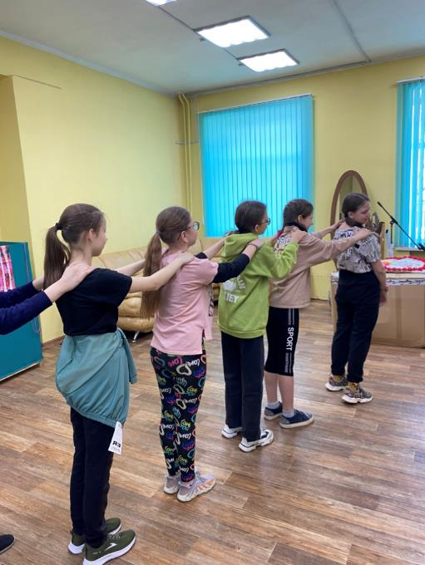
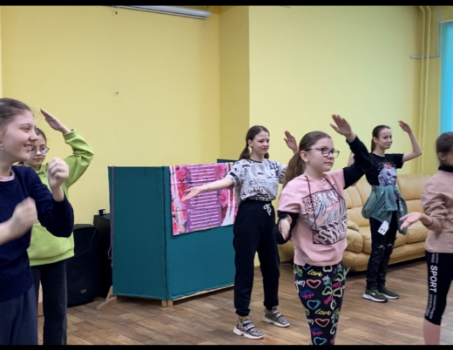
Флешмоб «Танец дружбы»

Slide 7
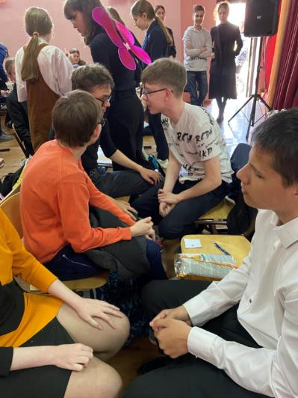
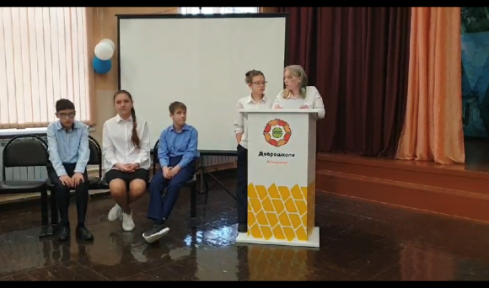
«Посмотри. Обсуди. Осмысли.» Киноклуб

